Slide 1
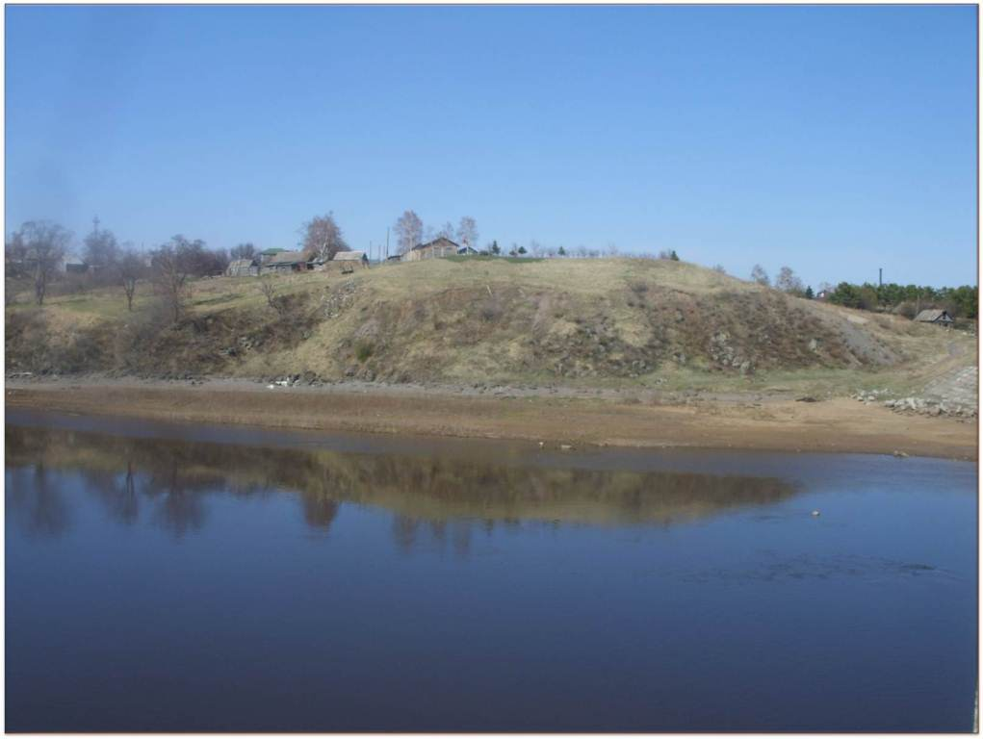
ВОДА НА КАРТИНАХ ХУДОЖНИКОВ Цель проекта: выяснить, как и кто из художников в своих работах изображали воду
Выполнила: Бельды Екатерина,
учащаяся 8 класса
Учитель физики: Жукова Т.З.
2013 год МКОУ СОШ с. Маяк

Slide 2
Изображение дождя
Дождь – это не только сырость и уныние, как кажется многим. Это незабываемые яркие краски, которые вдохновляют многих художников.
Дмитрий Кустанович изображает дождливые городские пейзажи, пропитанные водой и блеском.

Slide 4
Дождливые картины Грегори Тилкера

Slide 6
Картины дождя – это манящие, магнетические полотна. Среди современных художников, изображающих дождь, много русских имен. Акварели Евгения Гавлина – это спокойные полотна, в которых он сознательно избегает яркие цвета.

Slide 7
Мокрый" эффект в картине Герасимова "После дождя".

Slide 8
Реки на картинах художников пейзажистов
Реки России - непременный атрибут ее пейзажа, национальная гордость россиян! Издревле их ладьи одевались парусами на широких просторах могучих рек, помогая людям в их труде и ратном деле. Много добрых слов посвящено рекам в песнях,сказаниях и стихах. Российские реки всегда привлекали внимание художников пейзажистов. Небо и вода, сочетания этих двух начал на полотне позволяло выразить огромную гамму человеческих чувств.

Slide 9
Тихая обитель, И. Левитан

Slide 10
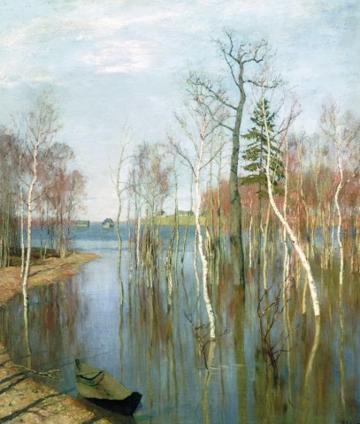
Весна. Большая вода. И. Левитан

Slide 11
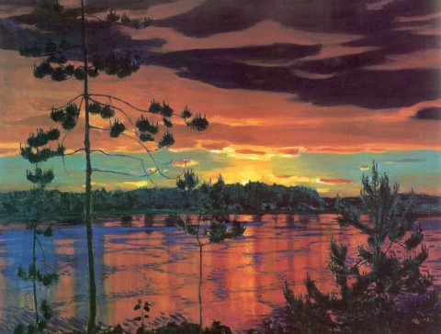
Закат Аркадия Рылова
Аркадий Рылов — ученик Куинджи — изобразил близкий и знакомый ему пейзаж северной реки с лиственницами и соснами по высоким берегам.

Slide 12
Мокрый луг Федора Васильева

Slide 13
Сын морского инженера и заядлого яхтсмена, внук известного художника-мариниста Генри Доусона (1811-1878 гг.), будущий легендарный художник-маринист Монтегю Доусон родился в Лондоне в 1895 году. Большая часть его детства прошла на побережье Саутгемптона. Картины деда на стенах, яхтенные увлечения отца, "морская" атмосфера дома, наполняемые ветром паруса на взморье, гудки и свист пароходов,- всё это не могло не способствовать его интересу к морю и к кораблям. Это была эпоха, когда пар практически закончил вытеснение парусов с океанских просторов, и любое появление клипера или винджаммера перед глазами юного Монтегю вызывало в нём чувство грусти по уходящей эпохе, но вместе с тем будило в нём романтика, а гены деда- художника приучали к наблюдательности, что впоследствии нашему герою очень пригодилось.

Slide 14
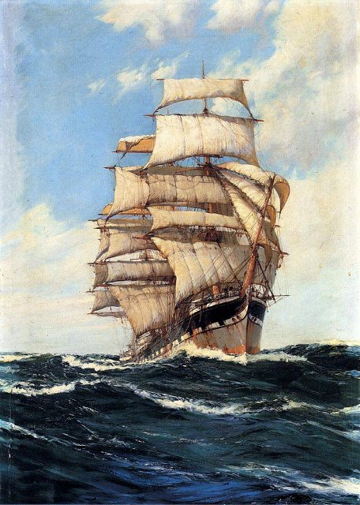

Slide 15
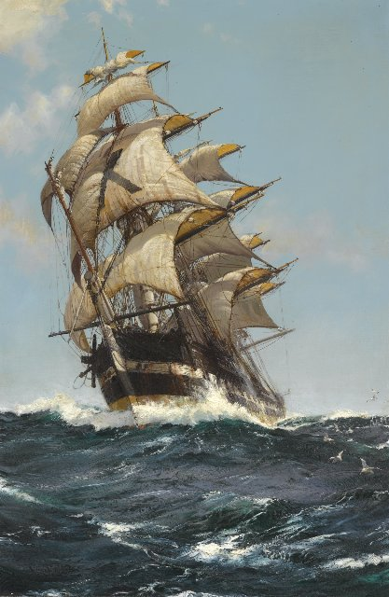

Slide 16
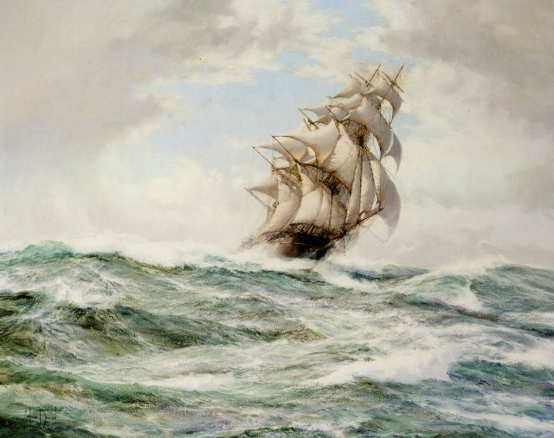

Slide 17
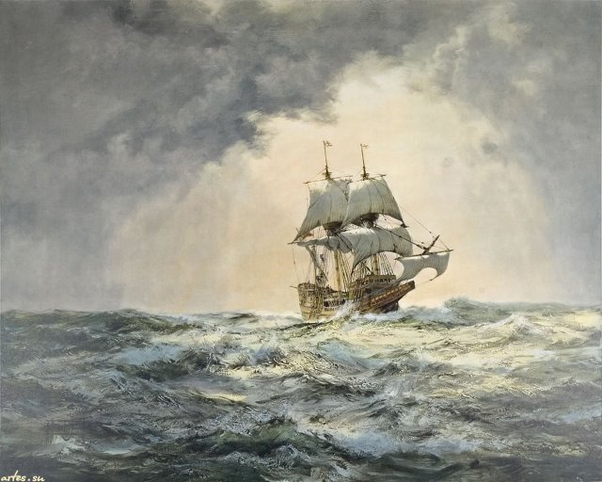

Slide 18
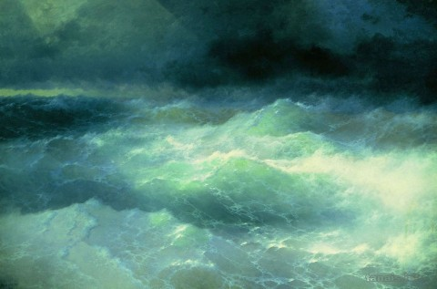
Среди волн Ивана Айвазовского

